Slide 1
第28話
フリーWi-Fiには
危険がいっぱい！
情報モラル教育
ワイ ファイ
きけん

Slide 2
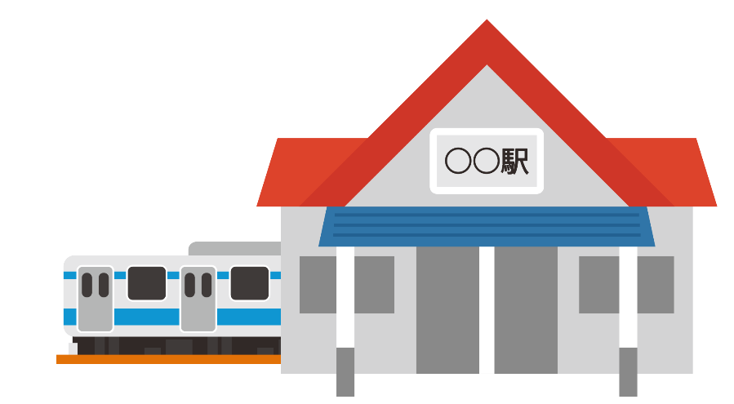

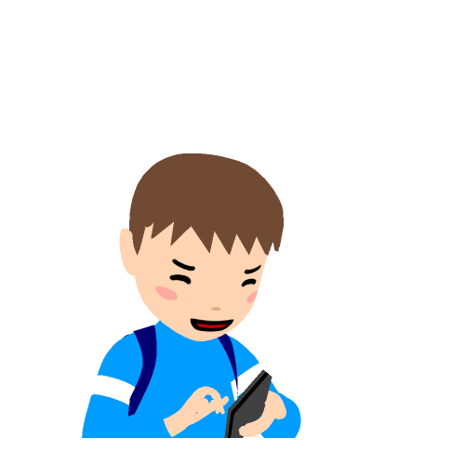
28.フリーWi-Fiには危険がいっぱい！
ふあんてい
家のWi-Fiが不安定なので、鳴門くんと池田くんは、
駅の近くのフリーWi-Fiをつかって遊んでいました。
ワイ ファイ
このフリーWi-Fiは
パスワードがなくても
つかえるから
べんりだよね
無料でつかえて
いいね！

Slide 3
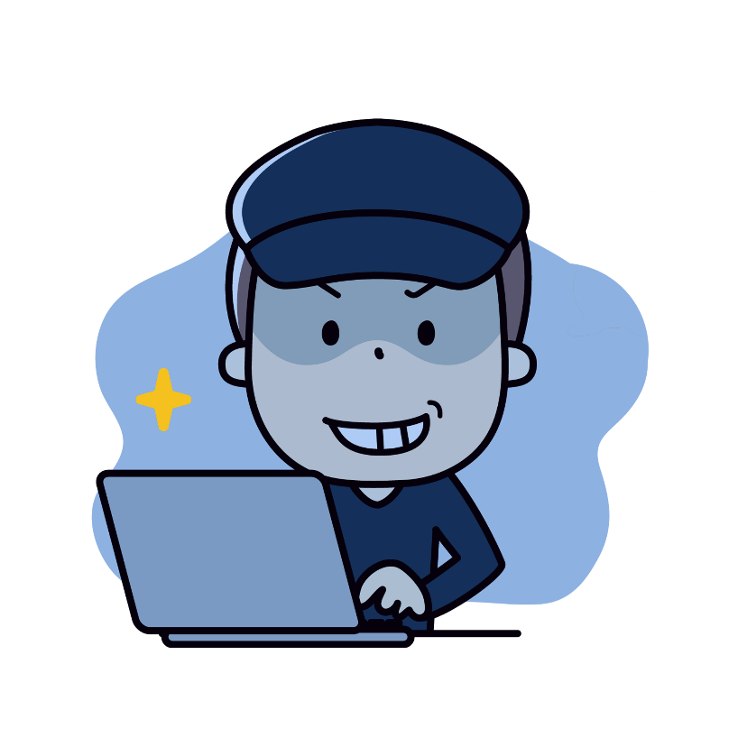

28.フリーWi-Fiには危険がいっぱい！
つうしんないよう
でも二人は、ネットワーク上の通信内容がまる見えになっていることに、まったく気づいていませんでした。
まる見えだよ～
●メール内容
●アクセス履歴
●書き込み内容
●ID／パスワード
ほか
うしし…
二人の通信内容

Slide 4


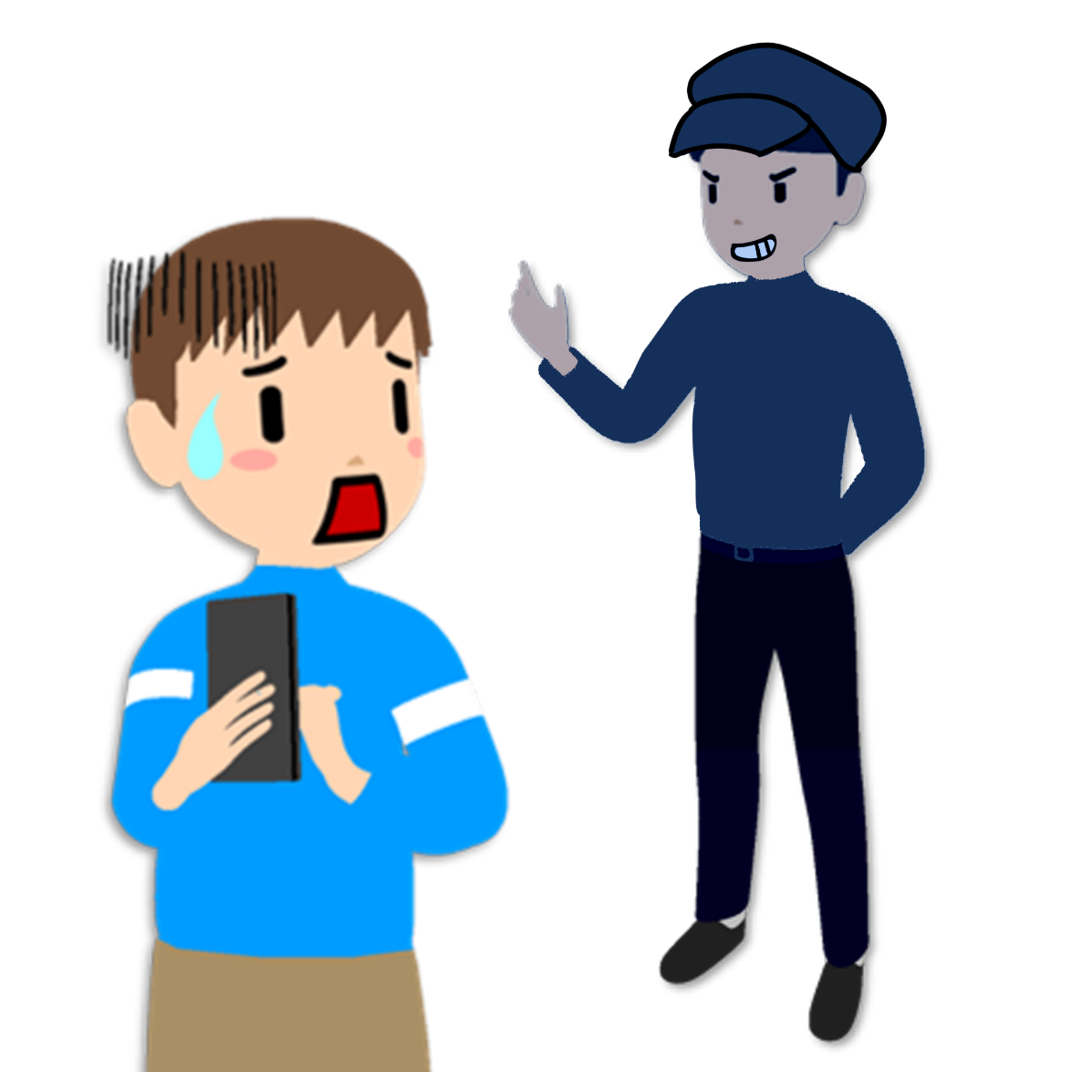

28.フリーWi-Fiには危険がいっぱい！
げこうちゅう
ある日、鳴門くんは下校中に、知らない人から
名前をよばれて、とてもこわい思いをしました。
ねぇ きみ
鳴門くんだろ？
いっしょに
ゲームしようよ
いつも
フリーWi-Fiで
遊んでるよね
やばい…こわいよ！
なんで名前しってるの？

Slide 5


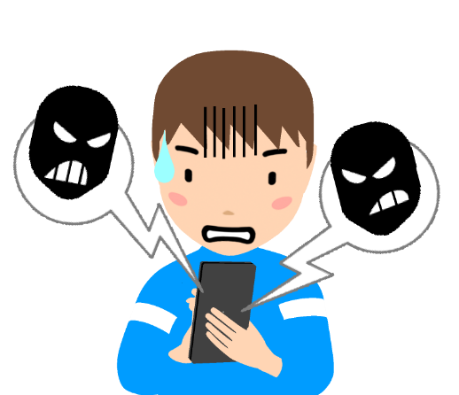

28.フリーWi-Fiには危険がいっぱい！
なにがいけなかったのか
いっしょに考えてみよう！
タダでつかえて
べんり
だれもが自由に、しかも無料でつかえるフリーWi-Fiは、
とても便利ですが、簡単にのぞき見されたり、盗聴されたり、
IDやパスワードを盗まれたりする危険性があります。
とうちょう
ぬす
きけんせい
悪質なWi-Fiスポットがあることもおぼえておこう！
あくい
ネットを使いたいという思いを利用し、悪意をもった者がWi-Fi
スポットを設置することもあります。Wi-Fiスポットに接続するときには、接続先の名前やカギマークの有無を確認しましょう。
（※カギマークがあっても安全とはかぎりません）
せっち
せつぞく
うむ
かくにん
Notes:
【参考資料】
総務省「インターネットトラブル事例2021版」-15／個人情報について気をつけたいこと
「インターネットの安全安心ハンドブック」-68／公衆無線LAN利用時の注意
「インターネットの安全安心ハンドブック」-94／情報漏れを防ぐ②

Slide 6

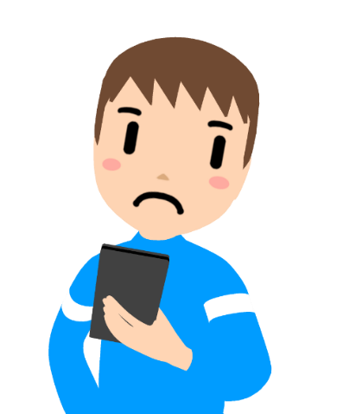

28.フリーWi-Fiには危険がいっぱい！
フリーWi-Fiを より安全に
つかうためには自衛も大切！
じえい
ちゅうい
フリーWi-Fiをできるだけ安心してつかうためにも、次のことに注意しましょう。
●「Wi-Fiに自動接続する」の設定をオンのままにしない
●「カギ（パスワード）」のついていないフリーWi-Fiはつかわない
●フリーWi-Fiに接続中はSNSなどのIDやパスワードを入力しない
じどうせつぞく
せってい
これからは
気をつけよう！
ぬす
個人情報等を入力するときは、 通信を途中で盗み見されないようにするために、ブラウザ上にカギマークが表示されるか、 URLが「https」からはじまっているかを確認しましょう。

Slide 7
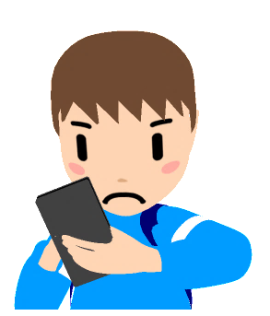

28.フリーWi-Fiには危険がいっぱい！
Wi-Fiスポットの中には、
悪質なものや安全性の低いものもあります。
外出先で利用するときは、
提供者や通信内容の保護を必ずチェックしよう！
あくしつ
あんぜんせい
ひく
がいしゅつさき
りよう
ていきょうしゃ
つうしんないよう
ほご
安全性を見極めるチカラが
必要なんだね
みきわ

